Slide 1


Future Information Network
and Data (F.I.N.D.) Laboratory
IPFS的研究与应用
2018-5-30

Slide 2
内容结构
1
介绍
2
协议分层
3
技术拆解
4
应用
5
总结

Slide 3
1
介绍
介绍IPFS的诞生
介绍IPFS的基本概念
介绍IPFS的特性

Slide 4
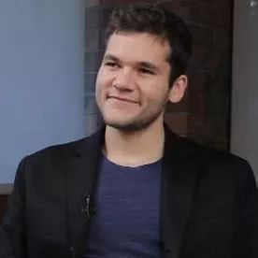
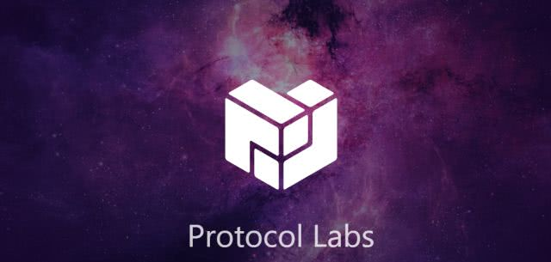
诞生
IPFS于2015年诞生于美国的Protocol Lab（协议实验室）
Protocol Lab由Juan Benet创立，团队包括14位核心开发者和上百位开源社区的代码贡献者组成
Protocol Lab目的是创建下一代网络协议栈，自成立以来陆续推出了libP2P，multiformats，IPLD等项目，而IPFS是这些项目的一个大集成

Slide 5

基本概念
IPFS的中文名是星际文件系统(InterPlanetary File System)
IPFS本质上是一种内容可寻址、版本化、点对点超媒体的分布式存储、传输协议
IPFS的目标是补充甚至取代过去20年里使用的超文本媒体传输协议（HTTP），希望构建更快、更安全、更自由的互联网时代
为什么要取代HTTP协议呢？

Slide 6



HTTP的缺点
respond
request
server
Internet
Browser
高度集中化：并发请求过多，处理不及时；无法承受服务器宕机的后果。
过度依赖骨干网络：网络易堵塞导致传输时延大
基于域名寻址：经常性的404 Not Found
数据冗余：同一份文件经常被多次存储
等等

Slide 7

IPFS的特性
respond
Node
Node
Node
Internet
Node
request
Browser
高度集中化 → 分布式存储
过度依赖骨干网络 → 分布式点对点传输
基于域名寻址、数据冗余→ 基于内容寻址（哈希寻址）
版本化：可追溯文件修改历史
等等

Slide 8
小结
介绍IPFS的诞生：协议实验室
介绍IPFS的基本概念：分布式存储和传输网络协议
介绍IPFS的特性：内容可寻址、版本化、点对点存储和传输

Slide 9
2
协议分层
介绍IPFS协议分层
IPFS与信息安全的关系
哈希运算的原理

Slide 10
IPFS协议分层
IPFS七层协议栈
IPFS - Content Addressed, Versioned, P2P File System. Juan Benet.2015

Slide 11
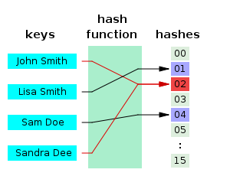
哈希
哈希算法（Hash）又称哈希函数、散列技术、摘要。
哈希算法是可以将任意长度的数据映射成固定长度的数据的函数
只要原文发生改变，哈希运算的结果就会完全不一样。
哈希逆运算在数学上是不可能的。
主要用于数字签名、错误检验等场景。
哈希碰撞：对不同的数据进行哈希运算产生相同的结果。概率极小
常见的哈希算法有MD5、SHA系列

Slide 12

数字签名
发送
哈希
加密
签名
01001100
asdfghjkl
摘要
摘要密文
原文
asdfghjkl
签后数据
01001100
解密
asdfghjkl
摘要A
摘要密文
提取签名
接收
对比
asdfghjkl
哈希
签后数据
01001100
摘要B
原文

Slide 13
小结
IPFS协议分层：七层架构
IPFS与信息安全的关系：哈希
哈希运算的原理：数字签名

Slide 14
3
技术拆解
IPFS七层协议栈

Slide 15
3
技术拆解
IPFS身份技术——Kademila
IPFS路由技术——DHT
IPFS关键数据结构——Merkle DAG
IPFS通信技术——BitSwap

Slide 16
1）Kademlia和DHT
分布式哈希表DHT直接实现了快速的基于内容寻址的特性
什么是基于内容寻址？
什么是分布式哈希表？
怎么实现快速的寻址？
基于内容寻址
对文件内容进行哈希运算得到唯一哈希值，使用该哈希值来标识文件。
通过哈希值去访问被标志的文件，无论文件位于任何位置。
完全相同内容的文件会产生相同的哈希值，因此只需要在系统中保存一份文件，节约存储空间。

Slide 17
1）Kademlia和DHT
分布式哈希表DHT
传统的路由表 | 分布式路由表
以IP标志节点 | SHA哈希值为节点ID（160bit）
网络距离与地理距离有关 | 用两节点ID的异或结果表示逻辑距离
节点保存全路由表 | 节点保存路由表片段
路由表在计算机网路里的作用？

Slide 18
1）Kademlia和DHT
分布式哈希表快速定位内容

Slide 19
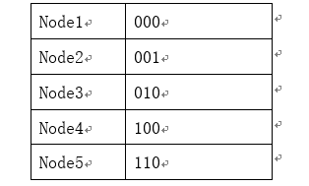
1）Kademlia和DHT
Kademlia查找最近的节点

Slide 20
小结
Kademlia和DHT是实现了快速的基于内容的寻址——快速定位数据；

Slide 21
2）Merkle DAG
全部的IPFS对象形成了一个被称作Merkle DAG的数据结构，实现了版本控制的功能
什么是Merkle DAG数据结构？
有哪些IPFS对象？
Merkle DAG有什么好处？
Merkle DAG
Merkle DAG的中文是默克尔有向无环图，它是在Merkle tree基础上构建的。
Merkle tree是世界上非常著名的一种数据结构，通常也被称作Hash Tree，就是存储hash值的一棵树。

Slide 22
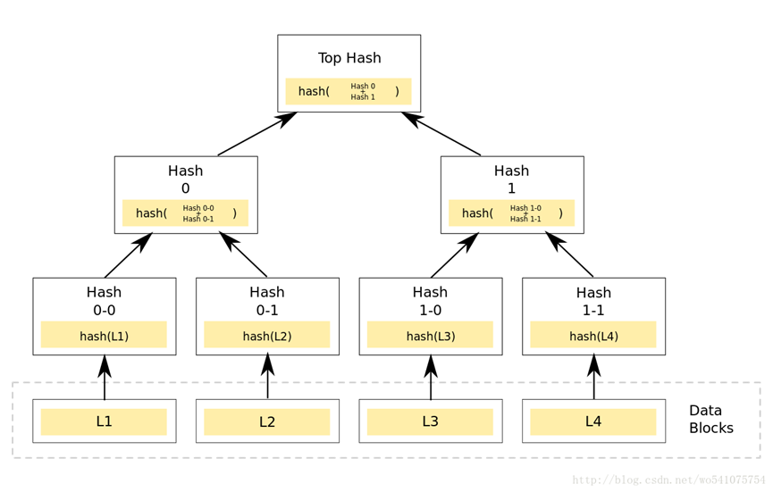
2）Merkle DAG
Merkle tree
MT是一种树，大多数是二叉树，它具有树结构所有的特点；
MT的叶子节点的值可以是小数据块；
非叶子节点的值都是其子节点值的hash结果。
只要保存Top Hash 即可验证所有数据块（节省内存）

Slide 23
2）Merkle DAG
IPFS对象
Blob对象代表一个大小可变的数据块《=256KB。它代表一个小文件，用来存储用户的数据。
List对象代表着由几个blob对象连接而成的大文件。List实际上不存储文件，而是将文件分片后存储在有序的blob序列。List是这些blob对象的索引。
Tree代表一个目录，该目录可以连接到bolbs、lists和其他trees
Commit代表任何对象在版本历史记录中的一个快照。

Slide 24
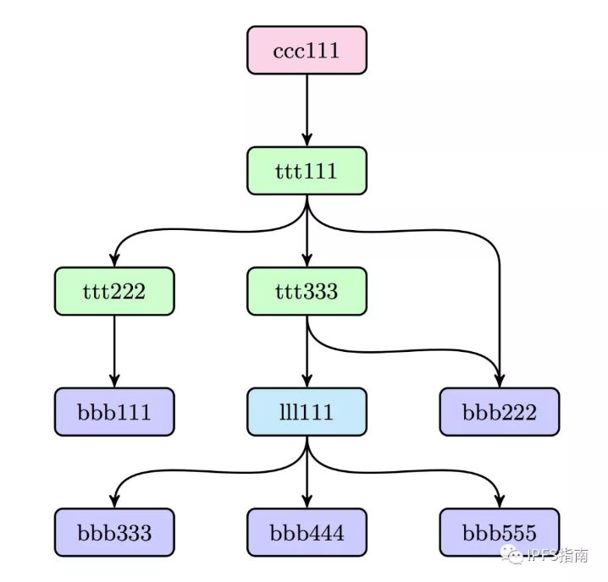
2）Merkle DAG
IPFS对象所构成的Merkle DAG

Slide 25
小结
Kademlia和DHT是实现了快速的基于内容的寻址——快速定位数据；
Merkle DAG实现了版本控制的对象存储——数据存储;

Slide 26
3）BitSwap
BitSwap实现了分布式点对点的数据传输
什么是点对点的数据传输？
BitSwap改进了Bittorrent的什么地方？
点对点的数据传输
数据不是存储在中心化的服务器，而是存储在各个节点上。
节点是对等的，节点即是客户端，又充当服务器的角色。

Slide 27

3）BitSwap
Bittorrent介绍
一种点对点传输的网络协议。
对于一个文件，下载的用户数越大，下载速度就越快。
部分的网络拥堵或服务器宕机并不会对整个传输链路造成太大的影响。
常见的BT软件有：迅雷、QQ旋风、比特精灵等。

Slide 28
3）BitSwap
Bittorrent存在问题
节点只索取不贡献，导致数据交换的效率极速下降，甚至点对点网络瘫痪。
容易遭受女巫攻击。
BitSwap通过“激励策略”解决的上述问题
信用体系
账单
实现策略

Slide 29
3）BitSwap
信用体系
建立一个指标：信用值，节点间通过信用值来决定是否给对方传输数据。
发送数据给其他节点增加信用值，从其他节点接受数据降低信用值（线性的关系）。
如果一个节点只收不发，那么信用值会降到很低，以至于被其他节点忽略。
乐于分享的节点，容易得到其他节点的分享，从而创建高效的网络

Slide 30
3）BitSwap
账单
用来记录节点与其他节点通信数据的收发情况，每个节点都有自己的账单
记录的数据最后用来计算该节点的信用值
数据交换之前，两个节点互换账单，先确定账单是否匹配（防篡改），再计算信用值（确认是否可信）
账单的存在基本杜绝了女巫攻击

Slide 31
3）BitSwap
实现策略
信用值用r来表示：
根据信用值计算给该节点的发送数据的概率：
这是一个sigmod函数，如果节点的信用值下降到一个临界值，那么发送数据的概率就会急剧下降。

Slide 32
小结
Kademlia和DHT是实现了快速的基于内容的寻址——快速定位数据；
Merkle DAG实现了版本控制的对象存储——数据存储;
BitSwap实现了点对点的数据交换——数据传输。

Slide 33
4
应用
介绍IPFS的基本应用场景
Linux下运行IPFS的基本情况

Slide 34
基本应用场景
拥有版本控制功能的个人同步文件夹
所有软件待版本控制的包管理器
分布式数据库
加密通讯平台
各种类型的CDN（内容分布网络）
永久可访问的web
区块链
IPFS - Content Addressed, Versioned, P2P File System. Juan Benet.2015

Slide 35
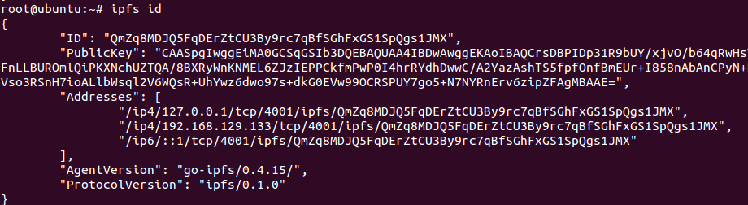
Linux下运行IPFS节点
我的ID

Slide 36
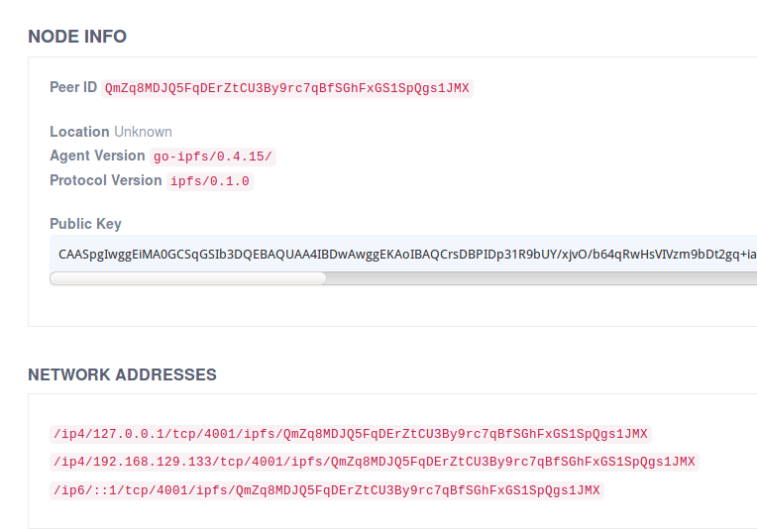
Linux下运行IPFS节点
我的ID

Slide 37
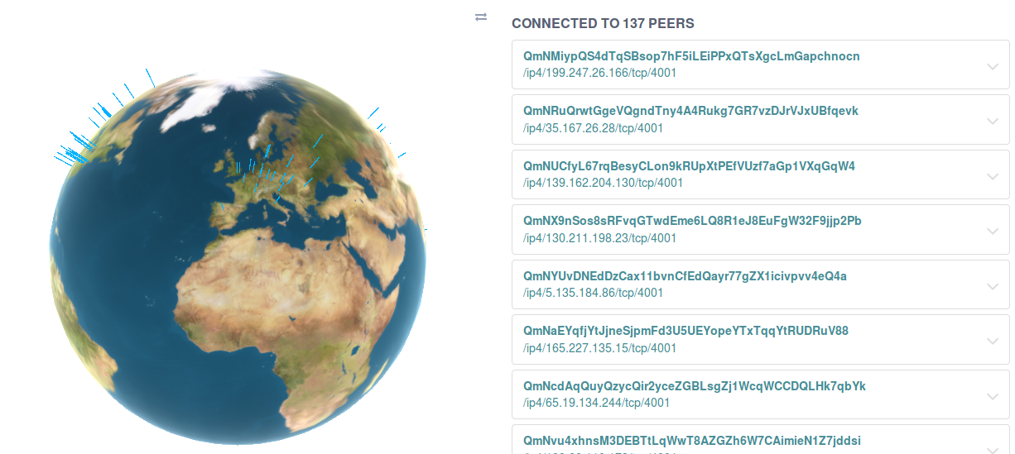
Linux下运行IPFS节点
已连接了137个节点

Slide 38
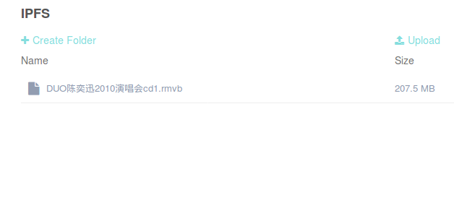
Linux下运行IPFS节点
上传了一部演唱会视频

Slide 39
5
总结
介绍IPFS基本概念
介绍IPFS七层协议结构
介绍IPFS的关键技术：数据定位、存储、交换
一串160bit的哈希比域名更加难记忆，对人类记忆不友好：IPNS

Slide 40
Future Information Network
and Data (F.I.N.D.) Laboratory
Thanks!
2018-5-30

